Slide 1
Формування навичок безпечної поведінки у дітей дошкільного віку.
Тема:

Slide 2
Мета формування основ безпечної поведінки:
формування у дітей розуміння того, що своє здоров'я, своє життя треба вміти берегти і захищати;
навчання дітей способам регулювання власної поведінки в довкіллі, серед людей, предметів, в умовах стихійних природних явищ та катастроф.

Slide 3
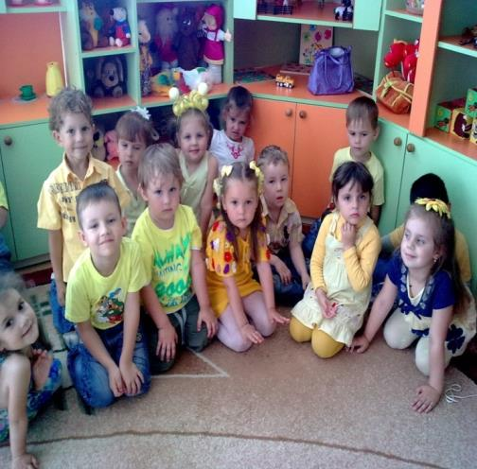
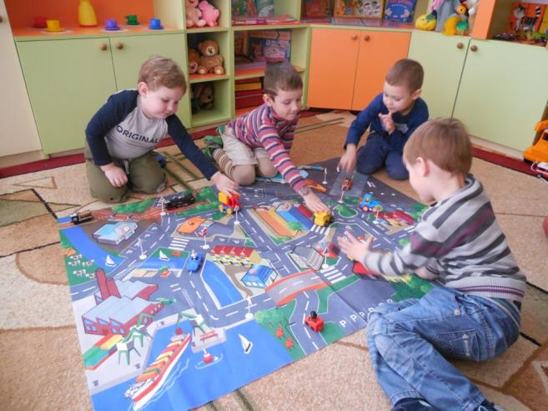
Умови формування безпечної поведінки дітей
Виховне середовище. Перш за все в групі потрібно створити комфортний, сприятливий мікроклімат, який забезпечуватиме розвиток впевненої в собі особистості, стійкої до стресів, атмосферу душевного тепла і емоційного благополуччя дітей.

Slide 4
У групі потрібно створити простір, де діти можуть познайомитися з різним матеріалом з основ безпеки
різні альбоми на дану тему, дитячі малюнки, настільно-друковані ігри, картини, набори ілюстрацій, різні види театру, художня література, діафільми, збірники віршів, загадок, прислів'їв, атрибути до сюжетно-рольової гри «Юні пожежники».

Slide 5
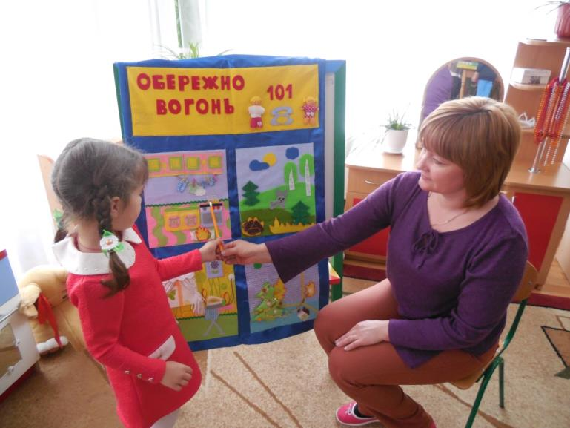
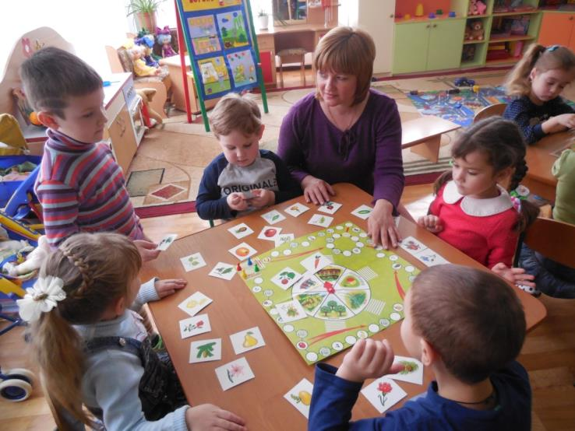

Slide 6
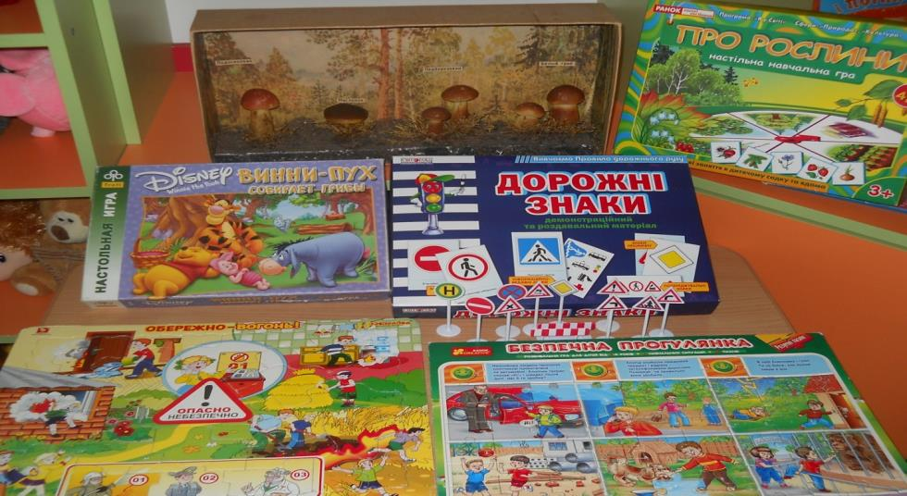
Для розвитку пізнавальної активності дітей у групі відведено місце, де розкладені різні дидактичні ігри по ОБЖД.

Slide 7
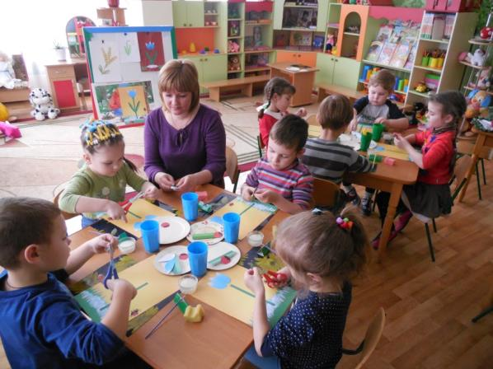
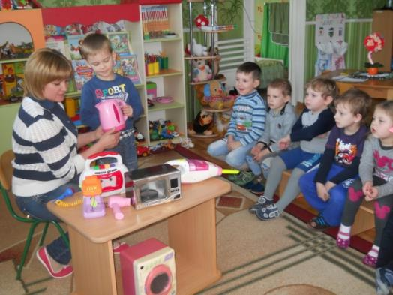
Для пізнання предметного світу - дитину необхідно навчити розрізняти небезпечні та безпечні для неї предмети.

Slide 8
Соціальний досвід дитини збагачується освоєнням трудової діяльності. Зменшується небезпека не вижити за відсутності дорослих.

Slide 9
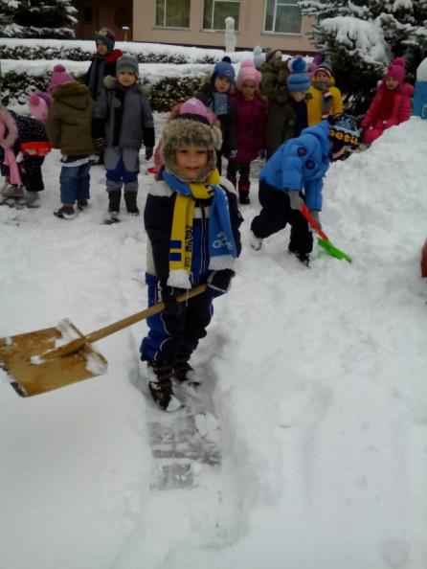
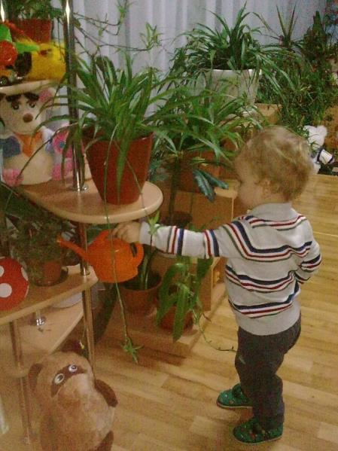
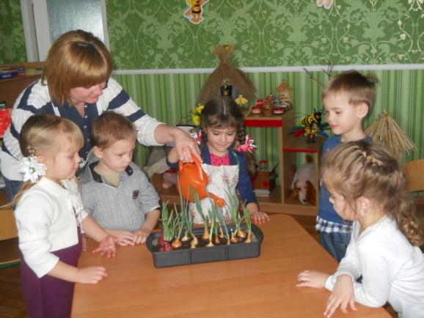

Slide 10
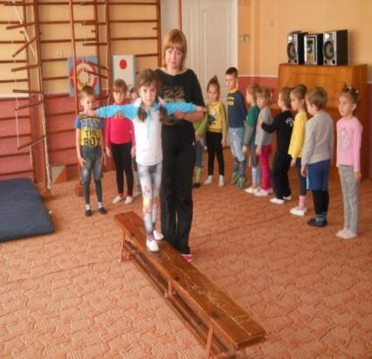
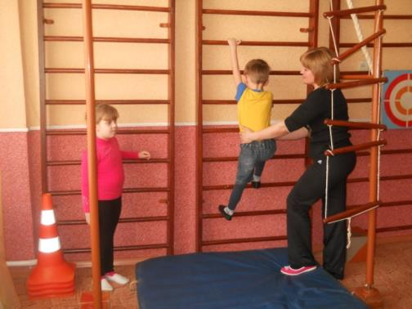
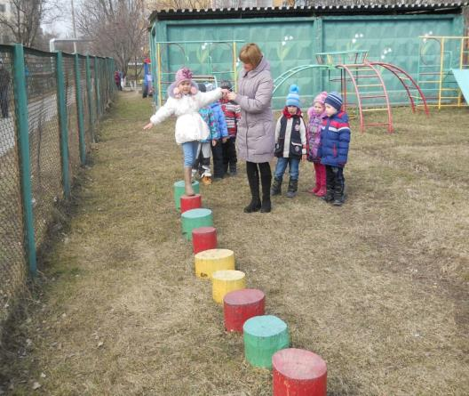
Особливе місце займає спостереження. Спостерігаючи за правильністю виконання вправ, діти розуміють, як уникнути травматизму.

Slide 11
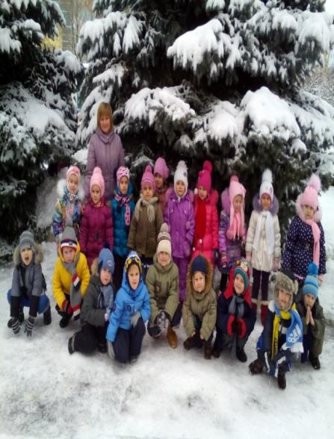
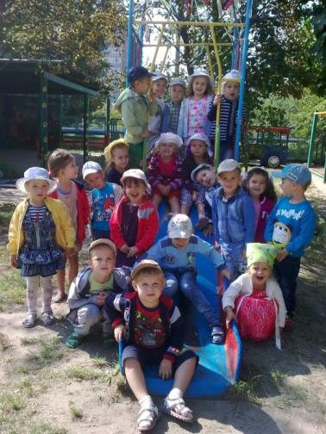
Формування основ безпеки життєдіяльності дітей є досить актуальним питанням дошкільної освіти. Дитина повинна розуміти те, що своє здоров'я, своє життя треба вміти берегти і захищати.

